Slide 1
ФГБОУ ДПО РМАНПО Минздрава России
Кафедра эпидемиологии
Приверженность прививкам, коммуникативные риски и возможности для их
преодоления
Голубкова Алла Александровна
д.м.н., профессор
Москва, 2022

Slide 2
Актуальность
На протяжении более чем 200-летней истории вакцинопрофилактика доказала свою исключительную эффективность в сохранении жизни и здоровья людей
Благодаря иммунопрофилактике, мировому сообществу удалось ликвидировать натуральную оспу, провозгласить цель элиминации кори и врожденной краснухи, резко снизить заболеваемость и летальность от многих детских инфекций (коклюш, дифтерия, столбняк, вирусный гепатит В и т.д.)
В условиях пандемии COVID-19 вопросы организации вакцинации населения приобретают еще большую актуальность

Slide 3
Прогноз развития пандемии COVID-19
Сценарий № 1
полное искоренение - эрадикация (eradication)
предусматривает, что медикам удастся окончательно искоренить Covid-19 с лица Земли, как это почти полвека назад произошло с вирусом натуральной оспы.
повторить этот успех можно лишь при одном условии:
иммунитет (как после прививки, так и после перенесенной болезни) должен быть крепким и продолжительным - так, чтобы он защищал от повторного заражения и одновременно предотвращал дальнейшую передачу инфекции
В случае с Covid-19 на это надежды мало - а учитывая продолжающиеся мутации вируса, вариант полного избавления от него "может оказаться слишком амбициозным даже в качестве мысленного эксперимента, не говоря уже о том чтобы класть его в основу стратегии здравоохранения"
POTENTIAL COVID-19 ENDGAME SCENARIOS ERADICATION, ELIMINATION, COHABITATION, OR CONFLAGRATION?
JAMA July 27, 2021 Volume 326, Number 4 Published Online: July 8, 2021. doi:10.1001/jama.2021.11042

Slide 4
Прогноз развития пандемии COVID-19
Сценарий № 2
элиминация (elimination), то есть временное снижение числа заражений в конкретной стране до нуля за счет массовой вакцинации и строгой системы ограничительных мер - по сути, полного закрытия границ и изоляции от внешнего мира.
самый известный подобный пример на сегодняшний день - ситуация с вирусом кори:
благодаря массовой вакцинации в детском возрасте в наши дни вспышки этой болезни случаются редко и их удается относительно быстро взять под контроль
В случае в коронавирусом такого положения дел удавалось на какое-то время добиться уже нескольким странам: это Австралия, Вьетнам, Китай, Новая Зеландия и Сингапур
Такой вариант наиболее вероятен в том случае, если эпидемию придется держать под контролем, периодически обновляя прививку
POTENTIAL COVID-19 ENDGAME SCENARIOS ERADICATION, ELIMINATION, COHABITATION, OR CONFLAGRATION?
JAMA July 27, 2021 Volume 326, Number 4 Published Online: July 8, 2021. doi:10.1001/jama.2021.11042

Slide 5
Прогноз развития пандемии COVID-19
Сценарий № 3
жизнь с вирусом (cohabitation)
исходит из того, что разработанные вакцины (а скорее их будущие модификации) будут и дальше защищать лишь от тяжелого течения Covid-19 и летального исхода
в таких условиях там, где вакцинированных много, вирус перестанет представлять смертельную опасность и фактически Covid-19 превратится в сезонную простуду
иногда заболевать будут и привитые - за счет снижения у них общего иммунитета, естественного падения со временем уровня антител или новых мутаций вируса
однако большая часть населения в любой момент времени будет достаточно защищена, чтобы масштабных вспышек тяжело протекающей болезни можно было избежать
POTENTIAL COVID-19 ENDGAME SCENARIOS ERADICATION, ELIMINATION, COHABITATION, OR CONFLAGRATION?
JAMA July 27, 2021 Volume 326, Number 4 Published Online: July 8, 2021. doi:10.1001/jama.2021.11042

Slide 6
Прогноз развития пандемии COVID-19
Сценарий № 4
масштабное распространение (conflagration)
этот вариант наиболее вероятен, если значительная часть населения планеты останется непривитой:
проблема доступности вакцин
наличие медицинских противопоказаний
низкий иммунный статус
личное нежелание вакцинироваться
в таком случае вирус продолжит стремительно распространяться - а следовательно, и мутировать
POTENTIAL COVID-19 ENDGAME SCENARIOS ERADICATION, ELIMINATION, COHABITATION, OR CONFLAGRATION?
JAMA July 27, 2021 Volume 326, Number 4 Published Online: July 8, 2021. doi:10.1001/jama.2021.11042

Slide 7
Оценка приверженности вакцинации в разных странах
Установлена значительно более высокая готовность принять вакцину COVID-19 в странах с низким уровнем дохода (80,3%; 95% ДИ: 74,9-85,6%)
по сравнению с США (64,6%; 95% ДИ: 61,8-67,3%)
и Россией (30,4%; 95; ДИ: 29,1-31,7%).
https://www.nature.com/articles/s41591-021-01454-y#MOESM1

Slide 8
Оценка приверженности вакцинации в разных странах
Причины принятия вакцин:
1) желание защитить себя от заражения COVID-19
2) защита семьи, близких людей.
При этом, по сравнению со стремлением защитить себя и свою семью, защита своего общества не занимала значительного места среди указанных причин принятия вакцинации. Соответственно, призывы к альтруистическому поведению или другим просоциальным мотивам для содействия принятию вакцины населением будут малоэффективны.
https://www.nature.com/articles/s41591-021-01454-y#MOESM1

Slide 9
Оценка приверженности вакцинации в разным странах
Причины негативного отношения к вакцинации:
- беспокойство по поводу безопасности прививок, вероятности развития побочных эффектов,
- озабоченность по поводу эффективности вакцин,
- недостаток информации относительно разрабатываемых вакцин.
https://www.nature.com/articles/s41591-021-01454-y#MOESM1

Slide 10
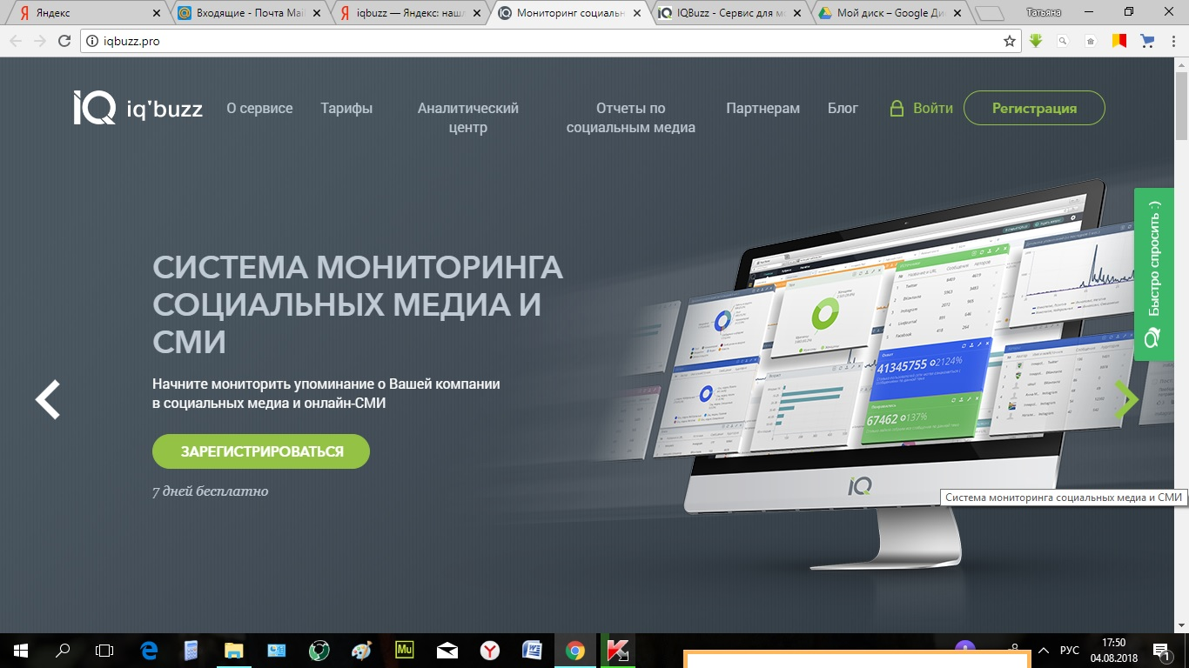
IQbuzz - сервис для мониторинга социальных медиа

Slide 11
Данные мониторинга сообщений в социальных медиа по теме "Вакцинация" за 2007-2020 гг.
№ | Годы | Количество сообщений
 |  | положительных |  | негативых |  | смешанных |  | нейтральных |  | всего
 |  | абс.ч. | % | абс.ч. | % | абс.ч. | % | абс.ч. | % | абс.ч. | %
1 | 2007 | 24 | 3,7 | 10 | 1,5 | 0 | 0,0 | 618 | 94,8 | 652 | 100,0
2 | 2008 | 29 | 3,0 | 16 | 1,7 | 1 | 0,1 | 923 | 95,2 | 969 | 100,0
3 | 2009 | 74 | 3,9 | 36 | 1,9 | 2 | 0,1 | 1808 | 94,2 | 1920 | 100,0
4 | 2010 | 115 | 3,4 | 52 | 1,5 | 27 | 0,8 | 3185 | 94,3 | 3379 | 100,0
5 | 2011 | 363 | 5,5 | 142 | 2,2 | 8 | 0,1 | 6092 | 92,2 | 6605 | 100,0
6 | 2012 | 615 | 4,8 | 295 | 2,3 | 33 | 0,3 | 11804 | 92,6 | 12747 | 100,0
7 | 2013 | 1562 | 5,1 | 739 | 2,4 | 59 | 0,2 | 28273 | 92,3 | 30632 | 100,0
8 | 2014 | 6351 | 9,2 | 3130 | 4,5 | 734 | 1,1 | 58955 | 85,2 | 69170 | 100,0
9 | 2015 | 24635 | 4,5 | 11585 | 2,1 | 435 | 0,1 | 511208 | 93,3 | 547862 | 100,0
10 | 2016 | 118134 | 6,5 | 26346 | 1,4 | 2342 | 0,1 | 1680228 | 92,0 | 1827051 | 100,0
11 | 2017 | 64869 | 4,8 | 27746 | 2,1 | 1846 | 0,1 | 1258524 | 93,0 | 1352985 | 100,0
12 | 2018 | 79981 | 4,7 | 29936 | 1,8 | 2258 | 0,1 | 1589915 | 93,4 | 1702090 | 100,0
13 | 2019 | 78993 | 4,4 | 30523 | 1,7 | 3256 | 0,2 | 1699997 | 93,8 | 1812769 | 100,0
14 | 2020 | 1265470 | 8,5 | 1766087 | 11,8 | 660525 | 4,4 | 11255698 | 75,3 | 14947780 | 100,0
15 | Итого | 1641215 | 7,4 | 1896643 | 8,5 | 671526 | 3,0 | 18107228 | 81,1 | 22316611 | 100,0

Slide 12
Распределение родителей по их отношению к вакцинации
Причины негативного отношения:
боязнь осложнений (45,2%)
привитые также болеют (16,0%)
вакцины некачественные (11,5%)
негативный опыт предыдущих вакцинаций (9,9%)

Slide 13
Источники получения информации о прививках, к которым наиболее часто обращались родители

Slide 14
Наиболее авторитетные источники получения информации о прививках вакцинации

Slide 15
Характеристика сотрудников МО, принимавших участие в опросе до пандемии
Распределение по полу (%)
Распределение по должности (%)
Распределение по стажу работы (%)

Slide 16
Распределение сотрудников МО по их отношению к вакцинации

Slide 17
Сотрудник МО, негативно настроенный к вакцинации: кто это?
187 сотрудников
41 врач (8,2% от всех врачей)
79 средних мед.работников (14,0%)
14 младших мед.работников (21,2%)
53 немедицинских сотрудника (26,2%)

Slide 18
Врачи, негативно относящиеся к прививкам
Абс.ч.

Slide 19
Распределение сотрудников по стажу работы

Slide 20
Причины негативного отношения к вакцинации медицинских работников
%
боязнь
осложнений
личный
неудачный
опыт
вакцинации
недостаток
информации
прочтение
спец.
литературы
мнение людей
из медицинской
научной среды
информация
из СМИ

Slide 21
Отношение медицинских работников к вакцинации против COVID-19

Slide 22
Заболеваемость COVID-19 на территории Российской Федерации
V волна
Ежедневный прирост новых случаев
II волна
III волна
IV волна
I волна
¹https://coronavirus-monitor.ru/
²https://www.rospotrebnadzor.ru/

Slide 23
Опрос №1 («первая волна» пандемии) Характеристика сотрудников МО, принимавших участие в опросе, n=572
Распределение по полу (%)
Распределение по должности (%)
Распределение по стажу работы (%)

Slide 24
Опрос №1 («первая волна» пандемии) Распределение сотрудников МО по их отношению к вакцинации

Slide 25
Опрос №2 («вторая волна» пандемии) Характеристика сотрудников МО, принимавших участие в опросе, n=638
Распределение по полу (%)
Распределение по должности (%)
Распределение по стажу работы (%)

Slide 26
Опрос №2 («вторая волна» пандемии) Распределение сотрудников МО по их отношению к вакцинации

Slide 27
Опрос №3 («третья волна» пандемии) Характеристика сотрудников МО, принимавших участие в опросе, n=663
Распределение по полу (%)
Распределение по должности (%)
Распределение по стажу работы (%)

Slide 28
Опрос №3 («третья волна» пандемии) Распределение сотрудников МО по их отношению к вакцинации

Slide 29
Опрос №4 («четвертая волна» пандемии) Характеристика сотрудников МО, принимавших участие в опросе, n=354
Распределение по полу (%)
Распределение по должности (%)
Распределение по стажу работы (%)

Slide 30
Опрос №4 («четвертая волна» пандемии) Распределение сотрудников МО по их отношению к вакцинации

Slide 31
Опрос №5 («пятая волна» пандемии) Характеристика сотрудников МО, принимавших участие в опросе, n=1148
Распределение по полу (%)
Распределение по должности (%)
Распределение по стажу работы (%)

Slide 32
Опрос №5 («пятая волна» пандемии) Распределение сотрудников МО по их отношению к вакцинации

Slide 33
Динамика отношения сотрудников МО к вакцинации против COVID-19
«волны» пандемии

Slide 34
Отношение различных категорий сотрудников МО к вакцинации против COVID-19
Более позитивное отношение у врачей и сотрудников администрации, мужского пола
Более негативное отношение у среднего медицинского персонала и сотрудников немедицинских специальностей, женского пола, со стажем работы до 5 лет
Причины негативного отношения:
- недоверие к используемым вакцинам
- страх поствакцинальных осложнений, особенно в отдаленной перспективе

Slide 35
Влияние психоэмоционального состояния медицинских работников на отношение к вакцинопрофилактике

Slide 36
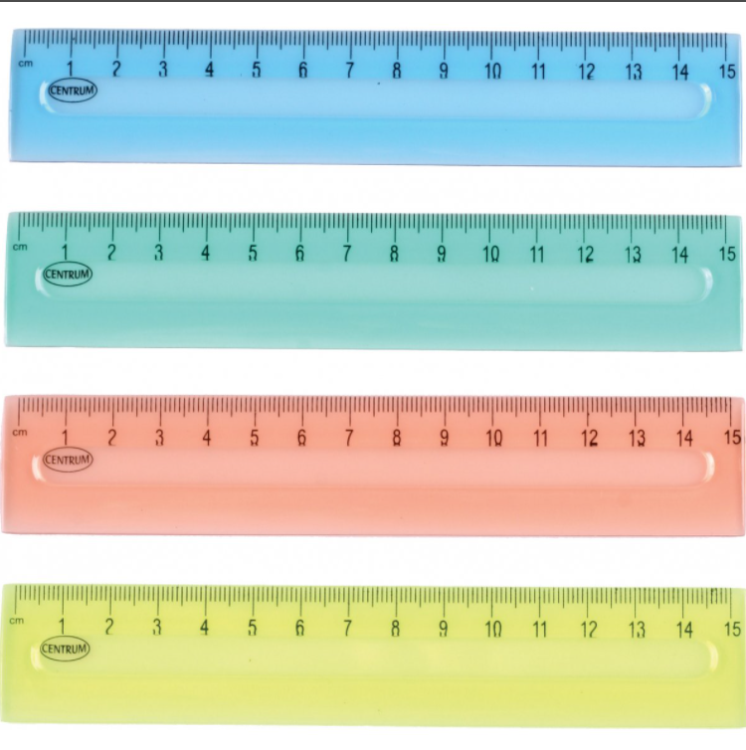
Инструменты для оценки психоэмоционального состояния сотрудников МО
Шкала воспринимаемого стресса-10
(The Perceived Stress Scale-10, PSS-10)
Опросник для оценки степени выгорания К.Маслач и С.Джексон

Slide 37
Шкала воспринимаемого стресса-10
Задача - определить, насколько стрессовым сотрудники воспринимали предыдущий месяц их жизни.
Шкала включала в себя две субшкалы:
- одна измеряла субъективно воспринимаемый уровень напряженности ситуации,
- вторая - уровень усилий, прилагаемых медицинскими работниками для преодоления этой ситуации.

Slide 38
Интерпретация результатов опроса по PSS-10
Субшкала №1 (оценка напряженности ситуации):
0-10 баллов - «зеленая» или нейтральная зона, соответствующая психоэмоциональному балансу,
11-18 баллов - «желтая» или пограничная зона, т.е. классическое восприятие стресса, или зона напряжённости,
19-30 баллов – это «красная» зона, т.е. сотрудники оценивают свое состояние как перенапряжение.
Субшкала №2 (стратегии реагирования на стресс и его преодоление):
0-12 баллов – «красная» зона, соответствующая высокой чувствительности к стрессу и отсутствию ресурсов для его конструктивного преодоления в текущей ситуации,
13-17 баллов – «желтая» зона, сотрудники имели ограниченные ресурсы для преодоления перенапряжения,
18-20 баллов – «зеленая» зона, сотрудники показали наиболее высокие адаптационные способности в части конструктивного преодоления стрессовых нагрузок.

Slide 39
Результаты опроса сотрудников по двум субшкалам PSS-10 (n=638)

Slide 40
Группа риска по неконструктивным вариантам восприятия и реагирования на стресс
сотрудники со стажем работы до 5 лет
женского пола

Slide 41
Эмоциональное выгорание
это физическое, эмоциональное или мотивационное истощение, характеризующееся нарушением продуктивности в работе и усталостью, бессонницей, повышенной подверженностью соматическим заболеваниям, а также употреблением алкоголя или других психоактивных средств с целью получить временное облегчение, что имеет тенденцию к развитию физиологической зависимости и в ряде случаев суицидального настроения.

Slide 42
Опросник выгорания К. Маслач и С. Джексон
Опросник позволяет дать характеристику по трем шкалам, которые соответствуют основным компонентам выгорания:
- эмоциональная истощенность,
- деперсонализация,
- редукции профессионализма.
Дополнительно можно рассчитать индекс интегрального выгорания (по методике, разработанной в ФГБУ НМИЦ ПН им. В.М. Бехтерева)

Slide 43
Эмоциональное истощение
проявляется снижением эмоционального тонуса, повышенной психической истощаемостью и аффективной лабильностью, равнодушием, неспособностью испытывать сильные эмоции, как положительные, так и отрицательные, утратой интереса и позитивных чувств к окружающим, ощущением «пресыщенности» работой, неудовлетворенностью жизнью в целом

Slide 44
Шкала
«Эмоциональная истощенность»
отражает степень отклонения от нормы эмоционального состояния сотрудника в связи с профессиональной деятельностью.
Интерпретация результатов:
- 0-15 баллов - низкий уровень;
- 16-24 баллов - средний уровень,
25 и более - высокий уровень эмоционального истощения.
Высокие показатели по этой шкале связаны с угнетенностью, апатией, чрезмерным утомлением, эмоциональной опустошенностью.

Slide 45
Деперсонализация
проявляется в эмоциональной отстраненности и безразличии, формальном выполнении профессиональных обязанностей без личностной включенности и сопереживания, а в ряде случаев – в раздражительности, негативизме и циничном отношении к коллегам и пациентам. На поведенческом уровне «деперсонализация» проявляется в высокомерном поведении, использовании профессионального сленга и ярлыков.

Slide 46
Шкала
«Деперсонализация»
позволяет оценить уровень отношений с коллегами по работе, а также ощущение себя как личности в связи с профессиональной деятельностью.
Интерпретация результатов:
- 0-5 баллов - низкий уровень;
- 6-10 баллов - средний уровень,
21 и более - высокий уровень деперсонализации.
Высокие показатели по этой шкале соответствуют выраженности формального отношения с коллегами и пациентами, ощущению несправедливого отношения к себе со стороны коллег и пациентов.

Slide 47
Редукция профессиональных достижений
проявляется в негативном оценивании себя, результатов своего труда и возможностей для профессионального развития. Высокое значение этого показателя отражает тенденцию к негативной оценке своей компетентности и продуктивности и, как следствие, снижение профессиональной мотивации, нарастание негативизма в отношении служебных обязанностей, в лимитировании своей вовлеченности в профессию за счет перекладывания обязанностей и ответственности на других людей, к изоляции от окружающих, отстраненности от работы сначала психологически, а затем физически.

Slide 48
Шкала
«Редукция профессионализма»
позволяет диагностировать низкий уровень общего оптимизма, веры в свои силы и веры в способность решать возникающие проблемы
Интерпретация результатов:
- 0-30 баллов - высокий уровень редукции личных достижений;
- 31-36 баллов - средний уровень
- 37 и более - низкий уровень
Чем большее количество баллов набирал респондент по этой шкале - тем меньший уровень редукции личных достижений он имел.

Slide 49
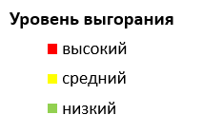
Интегральная характеристика степени эмоционального выгорания сотрудников МО (n=663)
Характеристика по трем шкалам
Интегральный индекс выгорания
%
%
Эмоциональная
истощенность
Деперсо-
нализация
Редукция
профессионализма
Минимальный
(0,1-0,2)
Средний
(0,3-0,4)
Высокий
(0,5-0,6)
Критический
(более 0,7)

Slide 50
Результаты опроса различных профессиональных категорий сотрудников по анкете К.Маслач и С.Джексон
%
Эмоциональное истощение
%
Деперсонализация
%
Редукция
профессионализма
Уровень выгорания

Slide 51
Результаты опроса сотрудников с разным стаже работы по анкете К.Маслач и С.Джексон
%
Эмоциональное истощение
%
Деперсонализация
%
Редукция
профессионализма
Уровень выгорания

Slide 52
Результаты опроса сотрудников разного пола по анкете К.Маслач и С.Джексон
%
Эмоциональное истощение
%
Деперсонализация
%
Редукция
профессионализма
Уровень выгорания

Slide 53
Группа риска по формированию синдрома эмоционального выгорания
сотрудники немедицинских специальностей
женского пола
со стажем работы до 5 лет

Slide 54
Отношение к вакцинации в зависимости от степени эмоционального выгорания
Минимальное
(0,1-0,2)
Среднее
(0,3-0,4)
Высокое+критическое
(более 0,5)
Эмоциональное выгорание
(по данным интегрального индекса)

Slide 55
Принципы делового общения при организации иммунопрофилактики

Slide 56
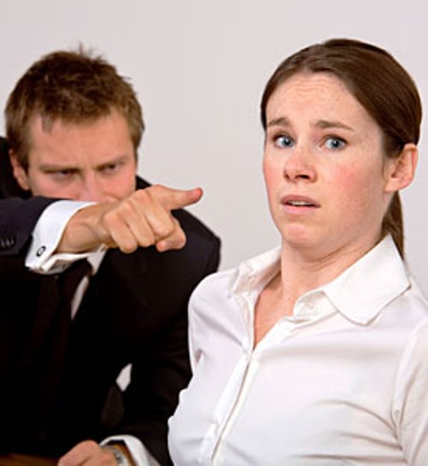
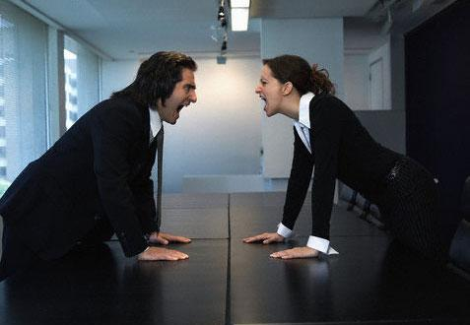
Стратегии взаимодействия
 | «Выиграл/Выиграл» - это общая философия взаимодействия между людьми
 | «Выиграл/Проиграл»
 | «Проиграл/Выиграл»
 | «Проиграл/Проиграл»

Slide 57
Установка на сотрудничество
"Выиграл/выиграл"
Это особый настрой сердца и ума, направленный на постоянный поиск взаимной выгоды при всех взаимодействиях людей друг с другом.
"Выиграл/Выиграл" означает, что все договоренности и решения обоюдно выгодны, удовлетворяют обе стороны. При принятии решения типа "Выиграл/Выиграл" обе стороны бывают довольны и привержены принятому плану действий.
Установка "Выиграл/Выиграл" представляет жизнь ареной для сотрудничества, а не соперничества.

Slide 58
Родитель: Это экспериментальная вакцина. Я читала исследования, что 80% привитых затем заболели раком
Врач: Действительно, это важно. Скажите, где именно вы читали такую информацию?
По данным исследования (Descamps D, et al. Hum Vaccin 2009; 5:1–9) вакцина безопасна. Было проведено 11 исследований со сходным графиком вакцинации и одинаковой методологией оценки безопасности
Объединенные исследования ВПЧ вакцины показали…

Slide 59
"Если я выиграл, то ты проиграл»
"Будет по-моему, а не по-твоему". Люди с установкой "Выиграл/Проиграл" склонны использовать свое положение, власть, состояние или личные качества, чтобы добиться своего.
Но: большая часть жизни является взаимозависимой, а не независимой реальностью. Достижение большинства результатов, к которым вы стремитесь, зависит от вашего сотрудничества с другими людьми. А менталитет "Выиграл/ Проиграл" подрывает это сотрудничество.

Slide 60
… я хочу добавить, что наша семья испытала неоднократное давление со стороны поликлиники, школы для охвата наших детей планом прививок. Это массовое плановое мероприятие, об этом знают все родители. Так что позвольте и здесь не согласиться со словами ответственных работников о якобы не существующих планах прививок, о том, что родители вроде бы даже могут от них отказаться...

Slide 61
«Проиграл/Выиграл»
Эта позиция хуже, чем "Выиграл/Проиграл", поскольку не имеет критериев – никаких требований, никаких ожиданий, никакого представления о будущем
Те, кто думает в духе "Проиграл/Выиграл", обычно готовы угождать. Они черпают силу в своей популярности у других людей или в одобрении ими своих поступков. Им недостает смелости, чтобы выражать свои собственные чувства и убеждения, и они легко подпадают под влияние сильных личностей
При переговорах мышление в духе "Проиграл/Выиграл" означает капитуляцию – сдачу или отступление

Slide 62
… Так вот невропатолог слушала Галину и когда та заговорила о прививках - слушала, открыв рот. ОНА НИЧЕГО СОВЕРШЕННО НЕ ЗНАЛА О ПРИВИВКАХ, О СОСТАВЕ ВАКЦИН, О ВРЕДЕ!!!. Она сказала, что этому их не учили... Она умоляла дать ей информацию об этом, ведь у неё скоро будут внуки. Прикольно, да? И это врачи!

Slide 63
"Проиграл/Проиграл»
"Проиграл/Проиграл" – философия конфликта двух сторон, философия войны.
Некоторые люди настолько концентрируются на образе врага, становятся до такой степени одержимы поведением другого человека, что для них уже не существует ничего, кроме желания заставить этого человека проиграть, даже если это означает собственный проигрыш

Slide 64
В школе было еще менее красиво, хотя на Соньке видимым образом то же манту никак не проявилось. (А такие вещи, как утомляемость и прочие злые вещи на уровне общего состояния - это ж с такой ерундой, как прививки, никак уже не связано, конечно!)
Некрасивое было в том, что Соня врачу сказала: мне мама не велела прививки делать (умница). А та ей: "Че? А ну не выдумывай, давай сюда руку!" А ведь это уже и статья, если угодно. Ну и что теперь, судиться со всеми с ними, что ли??

Slide 65
Десятилетнему сыну моей знакомой сделали по ошибке прививки, которые уже делали три месяца назад (кажется, краснуху и гепатит). После этого у мальчика начались проблемы с костями и суставами (боль при сгибании), аллергический зуд (нос, разодран почти до крови), воспалительный процесс в ухе.
Галина обратилась ко мне, я дала ей инфу по прививкам. Она была в шоке. Подняла на уши всю поликлинику, написала отказ на всех детей от прививок, затевает судебное дело. Но сначала обследует ребёнка…
Notes:
Мы – по одну сторону, они – по другую
Почему так важно распространять информацию о вреде прививок?

Slide 66
Уважение и сотрудничество

Slide 67
Этапы делового общения
Л
ОТКРЫТЫЕ ВОЗРАЖЕНИЯ
Установление контакта
С
Совместный анализ проблемы
Поддержание контакта
пожар
Совместный поиск решения
Выход из контакта
Решение

Slide 68
…И когда мы, обойдя ЛОР-врача, невропатолога, хирурга, ортопеда, кабинет лечебной физкультуры, возвращались к терапевту – первый вопрос врача, прямо с порога, был не о здоровье ребенка, а об очередных пропущенных прививках!
Так я попала в нерадивые мамочки, потому что отказывалась делать прививки своему больному ребенку..

Slide 69
Типичные ошибки:
1. Установление контакта ПРОПУСКАЮТ
2. Переход к поиску решения ПРОПУСТИВ совместный анализ проблемы

Slide 70
Этапы делового общения
Л
ОТКРЫТЫЕ ВОЗРАЖЕНИЯ
Установление контакта
С
Совместный анализ проблемы
Поддержание контакта
пожар
Совместный поиск решения
Выход из контакта
Решение

Slide 71
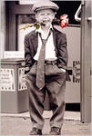
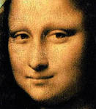
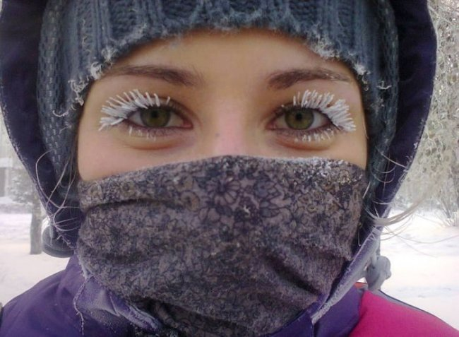
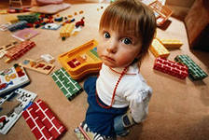
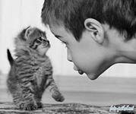
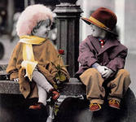
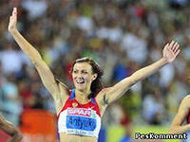
Установите контакт
ПОМНИТЕ!
У Вас никогда не будет
ВТОРОЙ
возможности произвести
ПЕРВОЕ ВПЕЧАТЛЕНИЕ
Этапы установления контакта
Улыбайтесь
Контакт глаз
Самоподготовка
Комплимент
Есть контакт!!!
Первое впечатление
Приветствие
обращайтесь по ИМЕНИ
Маленький разговор
Позиция в пространстве
Знакомство + Настройка

Slide 72
Этапы делового общения
Л
ОТКРЫТЫЕ ВОЗРАЖЕНИЯ
Установление контакта
С
Совместный анализ проблемы
Поддержание контакта
пожар
Совместный поиск решения
Выход из контакта
Решение
Notes:
Для прояснения Проблем и поиска короткого пути к Решению – задавайте вопросы

Slide 73
Правильно сформулированные вопросы помогают
? устанавливать и поддерживать контакт с человеком
? вести разговор в заданном направлении
? определить мотивы и потребности собеседника
? преодолевать возражения

Slide 74
Закрытые вопросы — это вопросы, на которые можно дать однозначный ответ («да», «нет», «согласен», назвать точную дату, имя или число и т.п.)
Открытые вопросы — это вопросы, на которые трудно ответить кратко, они требуют какого-то объяснения, мыслительной работы, предполагают развернутый ответ в свободной форме

Slide 75
Наша болезнь – с самого начала, не прояснив проблемы, сразу сформулировать свою версию, а потом для проверки этой версии задавать закрытые вопросы. В сущности, закрытые вопросы это гипотезы, уже готовые предположения, которые нужно лишь подтвердить или опровергнуть. Однако наши гипотезы могут быть совсем не о том, что имеет ввиду или хочет сказать нам партнер.

Slide 76
Типичные ошибки при постановке вопросов и способы их преодоления
Типичная ошибка | Почему это ошибка? | Способ преодоления
Почему? | Скрытое обвинение: «Ваш выбор мне не понятен, а, следовательно, неправилен». | Каковы основные аргументы в пользу этого решения? Какова логика этого выбора? Чем можно подтвердить целесообразность такого решения?
Почему Вы не…? | Скрытое обвинение: «Вы выбрали неправильный путь». | Какие меры могли бы быть эффективными в этой ситуации? Как мы могли бы обосновать их эффективность?
Как вы могли отказаться…? (согласиться пригласить… не пригласить… так ответить… не ответить и т.п.) | Скрытое обвинение: «Вы недостаточно опытны…» | Чем было продиктовано положительное решение? Что побудило вас согласиться? Не могли бы вы привести обоснования своего решения?

Slide 77
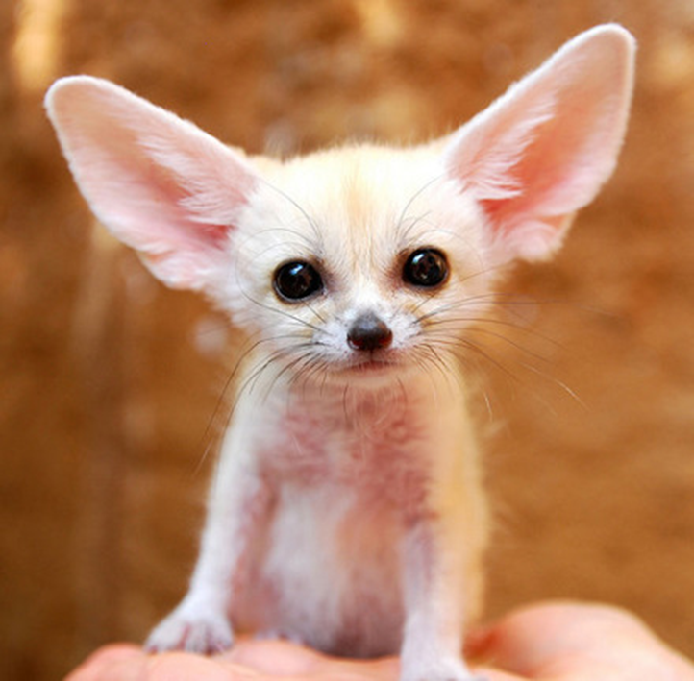
Спросили – выслушайте ответ

Slide 78
Слушанье
ИГНОРИРОВАНИЕ | Не прикладывает усилий, чтобы слушать
СИМУЛИРОВАНИЕ СЛУШАНИЯ | Создание видимости, что вы слушаете
ИЗБИРАТЕЛЬНОЕ СЛУШАНИЕ | Слушает только ту часть обсуждения, которая представляет интерес
ВНИМАТЕЛЬНОЕ СЛУШАНИЕ | Обращает внимание и фокусируется на том, что человек говорит и сравнивает то, что слышит, со своим опытом
ЭМПАТИЧЕСКОЕ СЛУШАНИЕ | Слушает и реагирует и сердцем, и рассудком (сознанием) для того, чтобы понимать слова говорящего, его намерения и чувства, не позволяя собственным фильтрам играть при этом роль. Эмпатическое слушание – это то, чего мы добиваемся, чтобы отрешиться от себя и действительно сфокусироваться на потребностях собеседника.

Slide 79
Говорить на «языке родителя»
Приспосабливайтесь под уровень собеседника и под его манеру говорить. Повторяйте слова – маркеры родителя. Слова – маркеры – это значимые слова в речи, которые указывают на его потребность.
Например, «гарантия» - слово, которое является маркером. Оно указывает на потребность безопасности. Другие слова в речи мамы, которые являются маркерами:
Последствия
Настораживает
Безопасность

Slide 80
Мама: «Прививка против РШМ новая, и все кто делает прививку - подопытные кролики. Какие будут последствия? Прошло еще недостаточно времени, чтобы убедиться, что привитая девушка действительно никогда не заболеет раком, я боюсь за здоровье своей дочери»
Врач: «Да меня часто спрашивают об этом. Дело в том, что здоровье вашей дочери, сейчас именно ваших руках. Я предлагаю участвовать в вакцинации. Программа вакцинации от РШМ тщательно разработана и одобрена министерством здравоохранения. Уже 131 млн прививок сделаны по всему миру»

Slide 81
Этапы делового общения
Л
ОТКРЫТЫЕ ВОЗРАЖЕНИЯ
Установление контакта
С
Совместный анализ проблемы
Поддержание контакта
пожар
Совместный поиск решения
Выход из контакта
Решение
Notes:
Для прояснения Проблем и поиска короткого пути к Решению – задавайте вопросы

Slide 82
Таблица эмоций
СТРАХ
Опасение
Паника
Страх
Беспокойство
Тревога
Ужас
ГНЕВ
Ненависть
Недовольство
Досада
Раздражение
Гнев
Ярость
ПЕЧАЛЬ
Расстройство
Печаль
Горе
Грусть
Уныние
Апатия
РАДОСТЬ
Удовольствие
Веселье
Эйфория
Спокойствие
Радость
Восторг

Slide 83
ТЕХНИКИ РЕГУЛЯЦИИ ЭМОЦИОНАЛЬНОГО НАПРЯЖЕНИЯ В ДЕЛОВОЙ БЕСЕДЕ
 | Снижают напряжение: | Повышают напряжение:
1. | Подчеркивание общности с партнером (сходство целей, интересов, мнений, личностных черт и др.) | Подчеркивание различий между собой и партнером
2. | Подчеркивание значимости партнера, его мнения в ваших глазах | Принижение партнера, негативная оценка личности партнера, приуменьшение вклада партнера в общее дело и преувеличение своего
3. | Вербализация (проговаривание) эмоционального состояния: Своего; Партнера | Игнорирование эмоционального состояния: Своего; Партнера
4. | Проявление интереса к проблемам партнера | Демонстрация незаинтересованности в проблеме партнера
5. | Предоставление партнеру возможности выговориться | Перебивание партнера
6. | В случае вашей неправоты, немедленное признание ее | Оттягивание момента признания своей неправоты или отрицание ее
7. | Предложение конкретного выхода из сложившейся ситуации | Поиск виноватых и обвинение партнера
8. | Обращение к фактам | Переход на «личности»
9. | Спокойный уверенный темп речи | Резкое убыстрение темпа речи
10. | Поддержание оптимальной дистанции, угла поворота и наклона тела | Избегание пространственной близости и контакта глаз

Slide 84
Вербализация чувства – это избавление от него
Проговаривание собственного состояния выполняет двоякую роль – с одной стороны, информирует нашего партнера о наших чувствах и снижает его напряжение, а с другой стороны – регулировать собственное эмоциональное состояние.
Вербализация собственных негативных чувств может так же использоваться, как вежливая форма замечания или предложение партнеру прекратить делать то, что вызывает у нас напряжение.

Slide 85
Формулы вербализации собственных чувств
- Я удивлен …
- Я огорчен …
- Мне неуютно …
- Меня задевает …
- У меня вызывает некоторый протест …
- Меня тревожит …
- Меня угнетает …

Slide 86
вербализации чувств партнера
- я согласен, что это может вызвать протест;
- я согласен, что это вызывает дискомфорт;
- согласен, что такой поворот дела вызывает неприятные чувства;
- да, это, конечно, огорчительно.

Slide 87
Этапы делового общения
Л
ОТКРЫТЫЕ ВОЗРАЖЕНИЯ
Установление контакта
С
Совместный анализ проблемы
Поддержание контакта
пожар
Совместный поиск решения
Выход из контакта
Решение
Notes:
ПОЖАР – переход в личностный план из содержательного, наша задача – вернуть в содержательный план

Slide 88
Совместный поиск решения
! Предложить свой вариант решения + услышать варианты другой стороны. Совместно выработать еще варианты
! Аргументация и обоснование своей точки зрения. Работа с возражениями
! Согласование взглядов / решений
! Выбрать наиболее подходящий вариант решения

Slide 89
Аргументация
Процесс доказательного рассуждения, приведения аргументов
направленный на убеждение собеседника и обоснование истинности какого – либо суждения
с целью вызвать доверие или сочувствие к выдвинутому нами положению, гипотезе, тезису, и последующего понимания и принятия другим человеком.

Slide 90
Структура аргументации и требования к ее элементам
Ясный и четкий
Неизменяемый
Яркая
Наглядная
ТЕЗИС
ИЛЛЮСТРАЦИЯ
АРГУМЕНТ
АРГУМЕНТ
АРГУМЕНТ
АРГУМЕНТ
Релевантные
Весомые (значимый)
Доказанные

Slide 91
,,,,, в пользу вакцинации | Основные высказывания против
Польза иммунизации в предупреждении болезней доказанный факт | «Вакцинация не защищает от инфекционных заболеваний!»
Вероятность серьезных осложнений от болезней такова, что более рискованно не иммунизироваться | «Прививка убивает! Губит на корню естественный иммунитет ребенка! Мы все такие хилые, потому что являемся жертвами массовой вакцинации!»
Вакцины могут вызывать реакции, однако обычно они слабые, ограниченные и очень редко вызывают серьезные проблемы | «Вакцинация – причина неизлечимых хронических болезней!» «Прививки противопоказаны любым детям, родители которых хотят растить их здоровыми!»
Болезни, которые можно предупредить вакцинацией, унесли миллионы жизней, и если не прививать, то все повториться | «Нынешняя медицина прилагает все усилия, чтобы ребенок рос хронически больным»
Безопасность вакцин имеет важнейшее значение для служб здравоохранения и любое подозрение на осложнение становится предметом расследования и принимаются коррективные меры | «Вакцинация – заговор против человечества!» «Вакцинаторы подкуплены фармакомафией!»
По поводу любой реакции проводится расследование, но программу иммунизации необходимо продолжать | «Вакцинация – введение в организм детей проверенной и непроверенной дряни, заработок на чужих детях!»

Slide 92
Родитель: Заболеваемость раком этой локализации соотносится с «разгулом и свободой сексуальности». Поэтому необходимость в прививке, прежде всего, обусловлена тем, какое будущее мы, взрослые люди, сами «прививаем» своим детям.
Врач: В отношении таких видов заболевания нужно все таки снять «розовые очки» и посмотреть на реальную жизнь. Сколько случаев ранней беременности вы знаете у девочек из приличных семей? Российские исследования показывают, что средний возраст сексуального дебюта составляет 17,4±1,5 лет для девушек и 16,1±0,9 лет для юношей.
Несмотря на наличие 2 вакцин, рак шейки матки, по-прежнему, остается значимой общемировой проблемой: наибольший УЩЕРБ от РШМ существует в странах, которые не могут позволить себе вакцинацию!
Северная Америка | Азия / Океания
> 12,000 новых случаев > 4,000 смертей | > 314 000 новых случаев > 160 000 смертей

Slide 93
СЛАБЫЕ АРГУМЕНТЫ:
выводы из сомнительных статистических данных (опрошено пять человек в поликлинике)
рассуждения с неправильным применением схемы силлогизма
софизмы
ссылки на дутые и неизвестные авторитеты («мой знакомый доктор, большой специалист по аллергиям, сказал…»)
надуманные аналогии (аналогия между игрой в баскетбол и вождением машины)
однобоко подобранные афоризмы и изречения
обобщения
предположения, основанные на личном опыте
выводы на основании подтасованных фактов
ссылки на заведомо сомнительные источники (агентство ОБС)
домыслы
авансовые обещания, не подкрепляемые делом, личные заверения (я гарантирую вам…, я вас как специалист заверяю…, я вас прошу просто принять на веру…)

Slide 94
Аргументация
У доктора, с которым мы, при необходимости, консультируемся, дочка после АКДС целый год не могла ничего есть, кроме гречневой каши, оливкового масла и молока, на все остальное была жуткая аллергия.
Тезис – АКДС вызывает жуткую аллергию
Аргумент – дочка доктора после АКДС целый год ничего не могла есть, кроме …
Ссылка на неизвестный авторитет
Обобщение
Домысел
Notes:
Дать информацию о своем опыте вакцинации сложных детей

Slide 95
Аргументация
И этот же доктор рассказывал, что у его знакомого профессора медицинских наук - 11 детей, и все непривитые, и все крепкие и здоровые.
Тезис – не прививайся – будешь крепким и здоровым
Аргумент – у профессора 11 непривитых детей все крепкие и здоровые
Ссылка на неизвестный авторитет
Обобщение
Notes:
Где живут, ходят в садик, сколько таких семей? Дать информацию для конкретной мамы: если ходят в садик – один подход, если нет – другой
Профессор отвечает за своих детей, вы – за своих. Территории свободные от инфекции, но есть завозные случаи

Slide 96
Аргументация
У нас после прививки от гепатита поднялся билирубин до 390. И у всего этажа (кто сделал бесплатную прививку) был очень высокий билирубин и даже одну девочку отвезли в больницу. Младший медицинский персонал так и говорил - это от прививки. Врачи, конечно, не соглашались…
Тезис – после прививки от гепатита поднимается билирубин до 390 и это опасно
Аргумент
- у всего этажа (кто сделал бесплатную прививку) был очень высокий билирубин
– младший медицинский персонал так и говорил - это от прививки
- одну девочку отвезли в больницу
Ссылка на неизвестный авторитет
Предположение, основанное на домыслах
Notes:
Есть ли информация о повышении биллирубина после прививки геп В статистика не слухи. Насколько опасно повышение Бр? Почему не соглашались врачи? Им все равно? Им лишь бы привить? Всем? Дать информацию чем опасен гепатит В и как можно изменить схему вакцинации для конкретного ребенка? И нужно ли?

Slide 97
5 правил подбора аргументов:
1. Составьте заблаговременно список аргументов
2. Выберите от 3 до 5 самых убедительных и весомых
3. Сочетайте рациональные с эмоциональными
4. Подкрепите каждый примером или визуальным образом
5. Выстройте свои аргументы с четкой выверенной последовательностью

Slide 98
Наиболее частыми мотивами отказа от прививок являются | Способы преодоления коммуникативных рисков
Убеждение, что не существует риска заразиться инфекцией, против которой проводится прививка | Потребность: не тратить силы и время на получение услуги. Аргументация: информация по эпидемической ситуации
Уверенность в том, что есть другие способы защиты от инфекций | Потребность: защитить ребенка более безопасным способом (страх) Аргументация: Смотря от какой, дайте информацию в сравнении разных способов защиты, если они существуют
Мнение, что лучше переболеть | Потребность: как болеют я знаю, а как отреагирует организм на прививку – нет Аргументация: Смотря чем, информация о заболевании и его осложнениях
Боязнь осложнений после прививки | Потребность: защитить ребенка (страх) Аргументация: Информация по возможным нежелательным явлениям
Недоверие к официальной, «традиционной» медицине | Потребность: защитить ребенка (страх) Это результат нашей работы. Сами сформировали – самим и исправлять
Религиозные взгляды | Потребность: остаться в своей системе координат Уважение, разъяснение, разные конфессии по разному относятся к научному прогрессу

Slide 99
сильные аргументы
выдержки из уставов, законов, постановлений и пр.
результаты клинических и эпидемиологических исследований
суждения на основе точно установленных фактов, документально подтвержденных
экспертные заключения
статистические выкладки
мнения авторитетных ученых

Slide 100
Врачи и Родители должны знать
об особенностях инфекций и их осложнениях
о вакцинах и поствакцинальных реакциях
Врачи и Родители должны верить
в то, что ребенка прививают не для коллективного иммунитета, а для его индивидуальной защиты
вакцинация необходима ребенку, а не врачу

Slide 101
Этапы делового общения
Л
ОТКРЫТЫЕ ВОЗРАЖЕНИЯ
Установление контакта
С
Совместный анализ проблемы
Поддержание контакта
пожар
Совместный поиск решения
Выход из контакта
Решение

Slide 102
Решение
Проговорить итог разговора:
• кто – что - когда делает?
• кто за что отвечает (распределение ответственности)?
• что нам для этого нужно – ресурсы?
• с какими сложностями можем столкнуться?
• какие действия на опережение можем предпринять сейчас?
Выход из контакта
Позитивное прощание

